Slide 1

WANDERLUST COMPANION BOT
Проект выполнили: Димитриева Мария и Кадилова Елена
Руководитель: Прокопьева Мария Владимировна

Slide 2
Цель проекта
Задачи
Целью проекта WCB (Wanderlust Companion Bot) является создание телеграмм-бота, который может стать верным спутником в мире приключений. Бот должен помочь пользователю найти уютное жильё, узнать погоду и узнать о лучших местах для трапезы.
Придумать концепцию бота
Определить, какие функции будут в боте
Реализовать функционал

Slide 3

Описание бота

Slide 4

Информация о погоде
Не знаете, какую одежду взять в поездку? WCB всегда подскажет актуальную информацию о погоде в различных городах, чтобы вы были готовы к любой погоде.

Slide 5
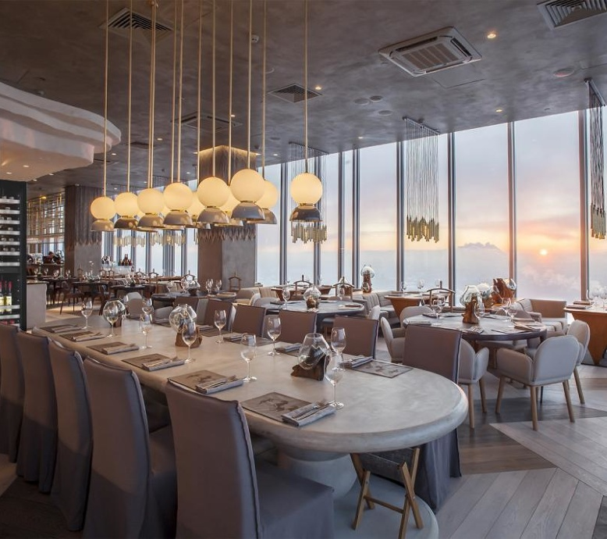
Помощь в выборе ресторанов и кафе
Не знаете, какую одежду взять в поездку? WCB всегда подскажет актуальную информацию о погоде в различных городах, чтобы вы были готовы к любой погоде.

Slide 6
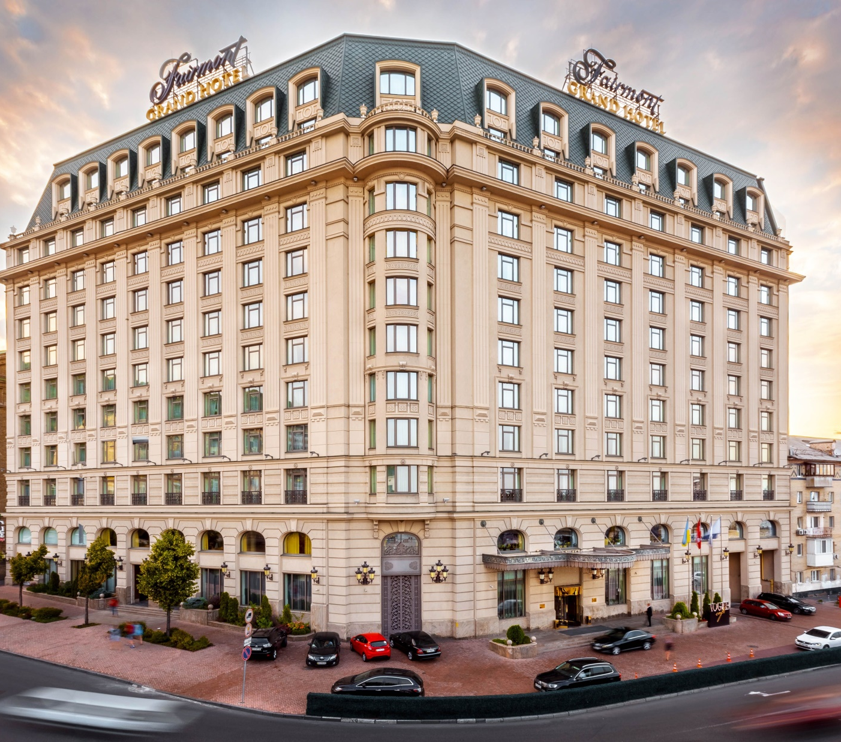
Поиск гостиниц и хостелов
Благодаря WCB вы сможете легко найти гостиницу или хостел в любом городе мира. Укажите город - остальное сделает наш бот.
6

Slide 7
requirements
aiolimiter==1.1.0 anyio==4.3.0 APScheduler==3.10.4 cachetools==5.3.3 certifi==2024.2.2 charset-normalizer==3.3.2 config==0.5.1 exceptiongroup==1.2.0 h11==0.14.0 httpcore==1.0.4 httpx==0.27.0 idna==3.6 python-telegram-bot==21.0.1 pytz==2024.1 requests==2.31.0 six==1.16.0 sniffio==1.3.1 socksio==1.0.0 tornado==6.4 typing-extensions==4.10.0 tzdata==2024.1 tzlocal==5.2 urllib3==2.2.1

Slide 8

THANK YOU

